Slide 1
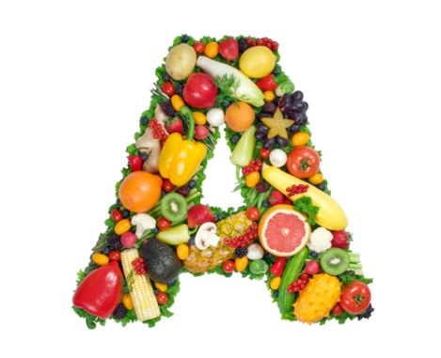
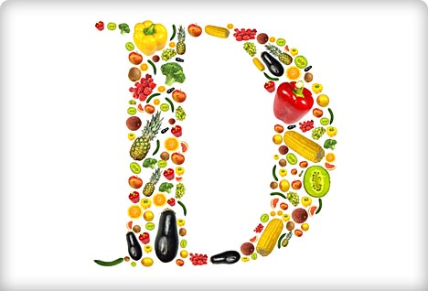
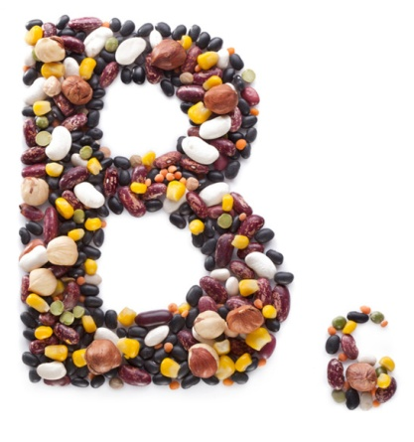
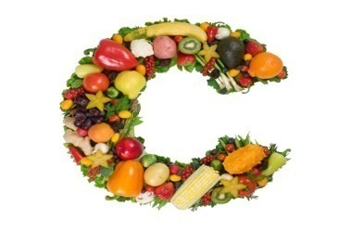
Витамины растут на ветке, витамины растут на грядке!

Slide 2
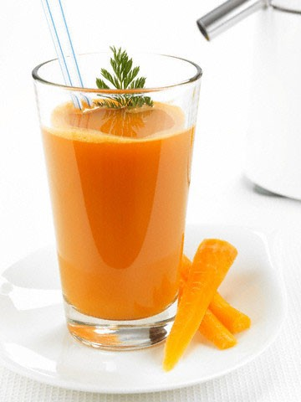
Витамин А
Помни истину простую,-
Лучше видит только тот,
Кто жует морковь сырую
Или пьёт морковный сок.

Slide 3
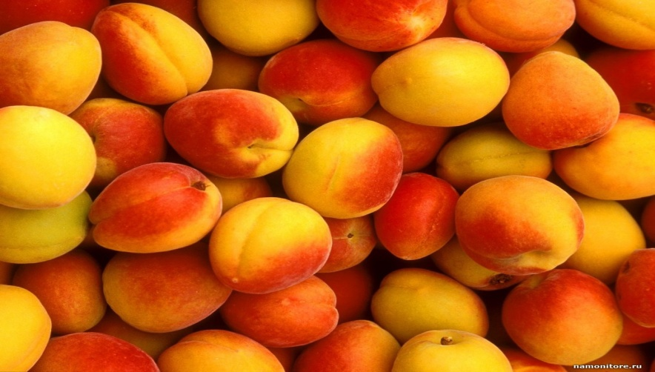
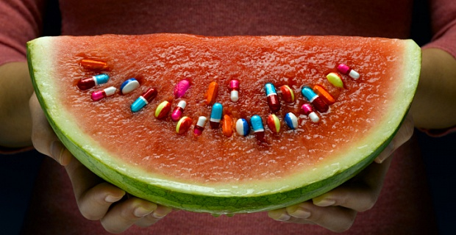
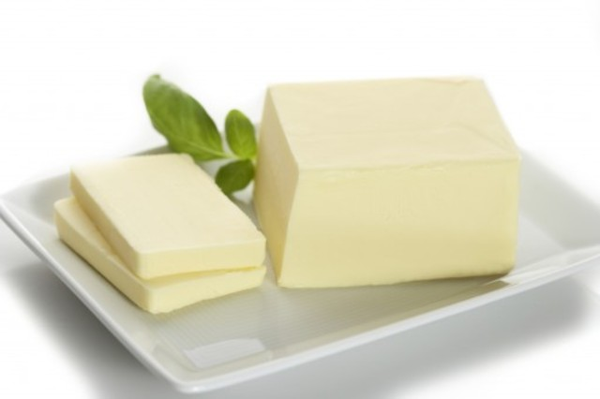

Slide 4
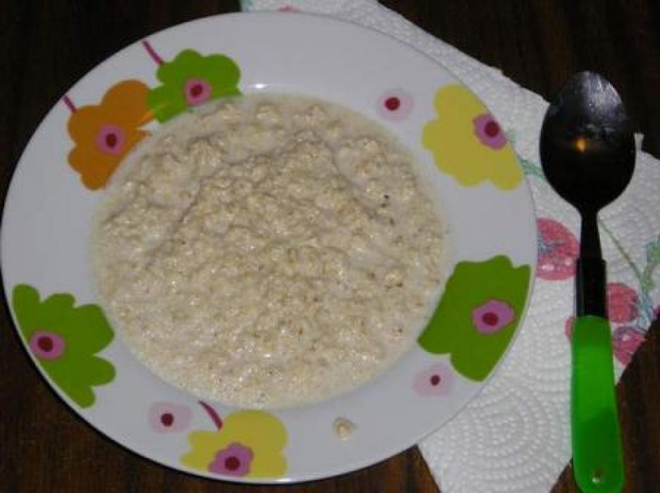
Витамин В
Очень важно спозаранку
Есть за завтраком овсянку.
Чёрный хлеб полезен нам.
И не только по утрам.

Slide 5
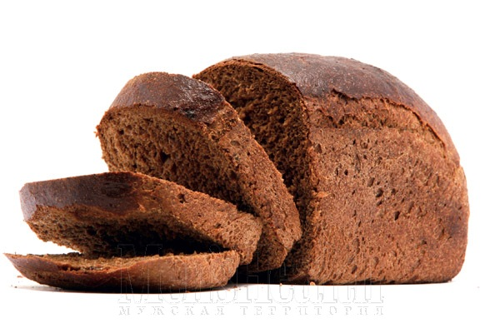
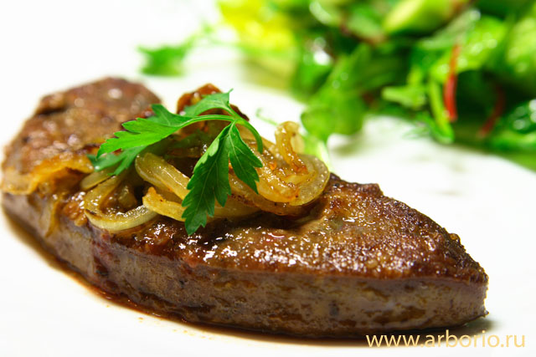
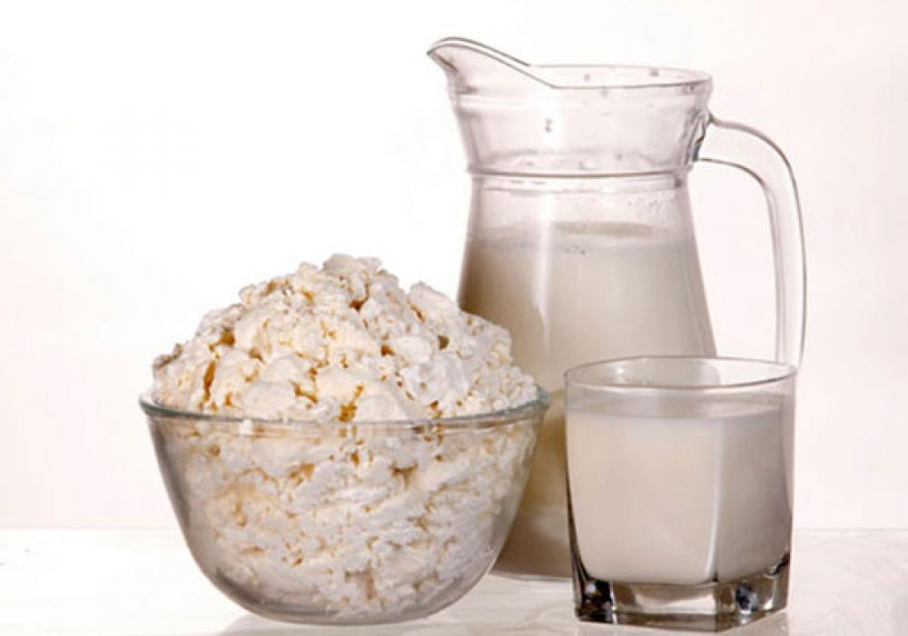

Slide 6
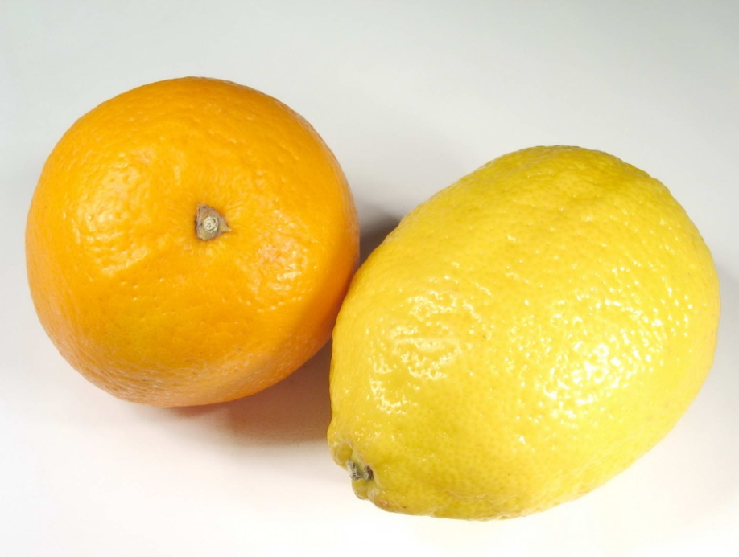
Витамин С
От простуды и ангины
Помогают апельсины.
Ну а лучше есть лимон,
Хоть и очень кислый он.

Slide 7
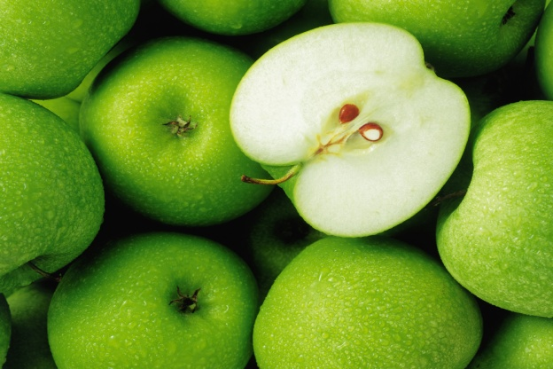
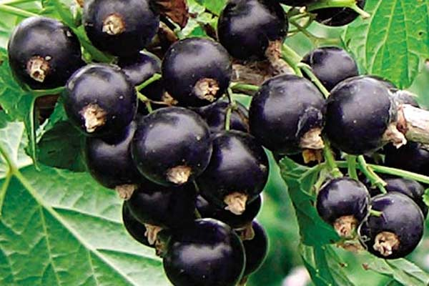
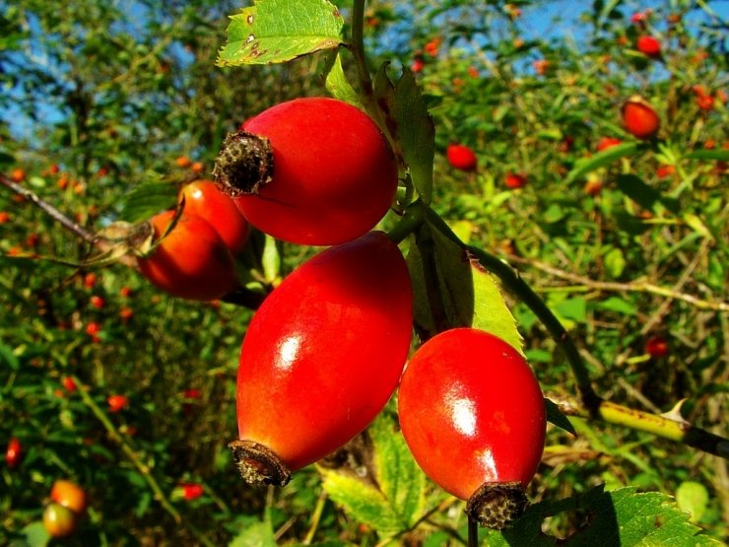
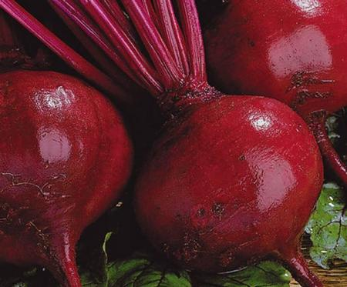
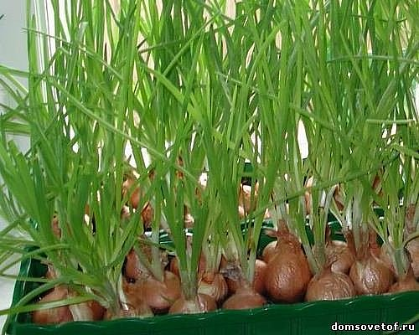
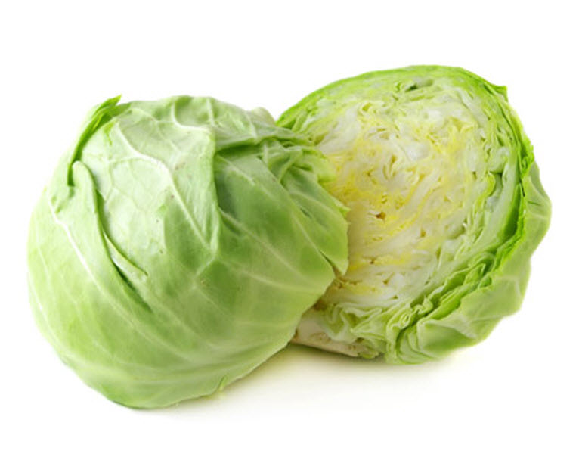

Slide 8
Витамин D
Рыбий жир всего полезней,
Хоть противный - надо пить .
Он спасает от болезней
Без болезней - лучше жить.

Slide 9
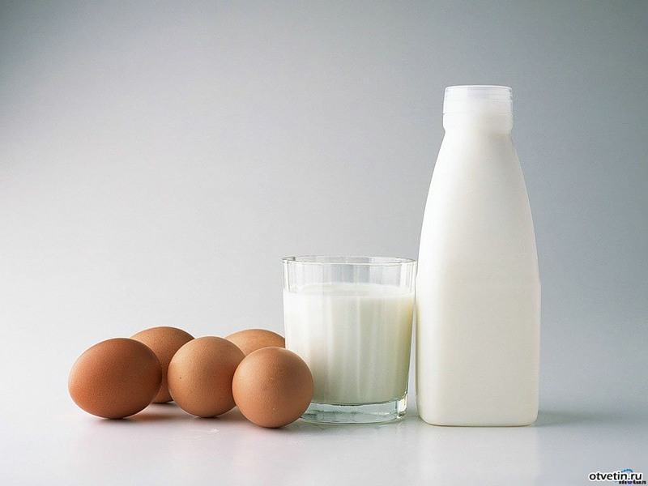

Slide 10
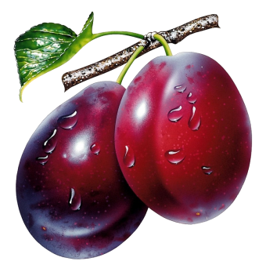
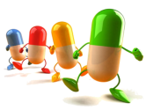
,,
А
Слива лиловая,
Наша – садовая,
Вкусная, нежная,
Очень полезная.
А еще из сливы спелой
Мы повидло можем сделать!
И

Slide 11
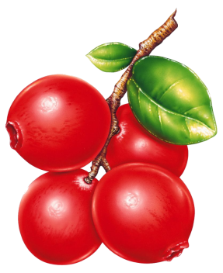
,
Клюква зреет на болотах –
Собирай, кому охота!
Посмотри: всё в красных точках
На болотных мшистых кочках...
КВА

Slide 12
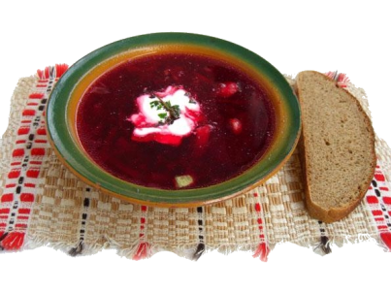
,,
Р
Щ
Варим борщ сегодня мы.
Очень овощи нужны!
Борщ, ну просто красота!
Угощайся, детвора!

Slide 13
Будьте здоровы!

